Slide 1
弟兄姊妹 平安!
【林前9:23】

Slide 2
经文【林前9:23】
23】 凡我所行的，都是为福音的缘故，为要与人同得这福音的好处。

Slide 3
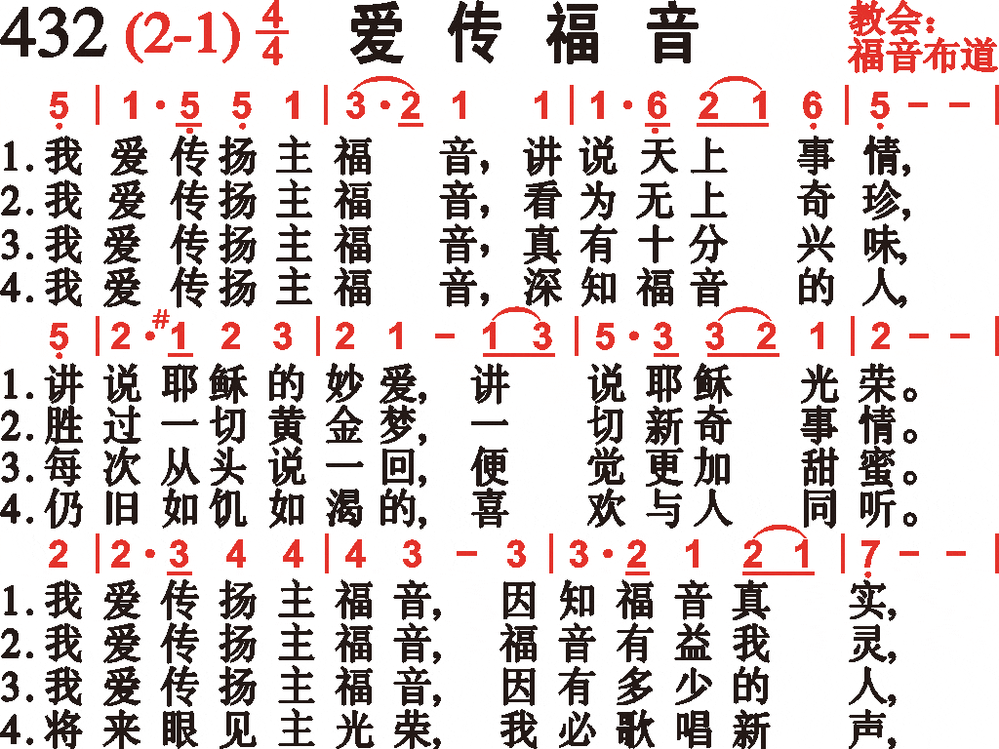
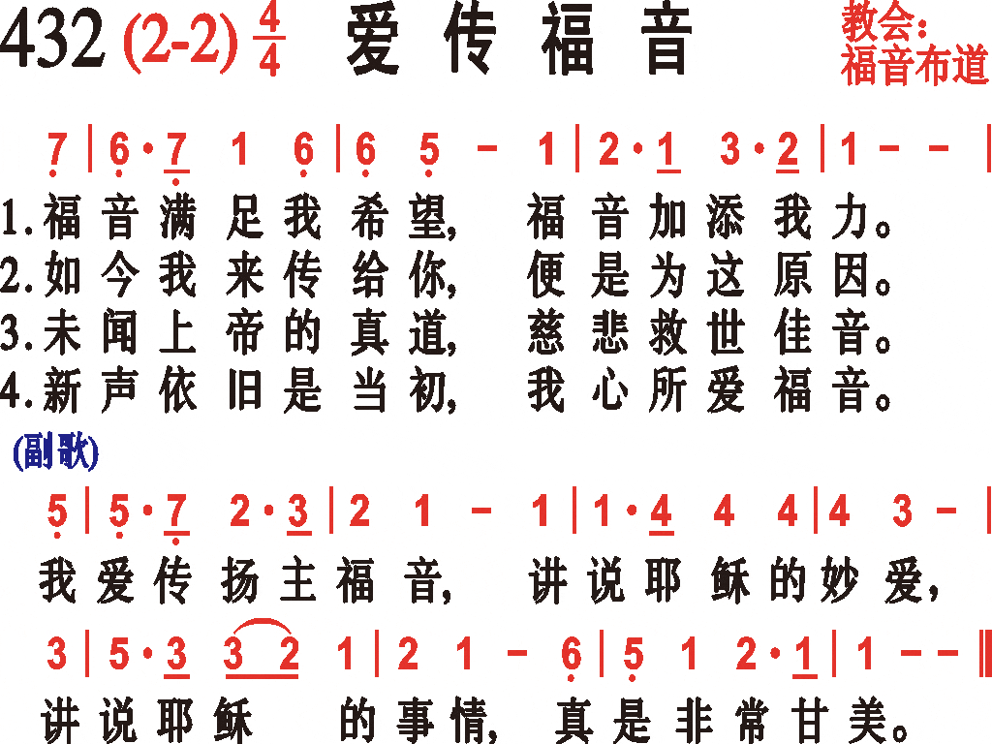

Slide 4
《与人同得福音的好处》
经文:【林前9:23】
一、关于罪
二、关于刑罚
三、关于世界
四、关于神的爱
五、关于神的义
六、关于活的信心

Slide 5
《与人同得福音的好处》

Slide 6
《与人同得福音的好处》
一、关于罪 罗3:23-24
【23】因为世人都犯了罪，亏缺了神的荣耀。24】如今却蒙神的恩典，因基督耶稣的救赎，就白白地称义。
都犯了罪
需要恩典 救赎 称义

Slide 7
《与人同得福音的好处》
二、关于刑罚 罗6:23
【罗6:23】因为罪的工价乃是死。
【来9:27】按着定命，人人都有一死，死后且有审判。
罪的工价-是死
死后-且有审判

Slide 8
《与人同得福音的好处》
三、关于世界 约壹2:16
【16】因为凡世界上的事，就像肉体的情欲，眼目的情欲，并今生的骄傲，都不是从父来的，乃是从世界来的。
肉体的情欲
眼目的情欲
今生的骄傲

Slide 9
《与人同得福音的好处》
四、关于神的爱 约3:16
【16】神爱世人，甚至将祂的独生子赐给他们，叫一切信祂的，不至灭亡，反得永生。
神爱世人
赐下爱子
信得永生

Slide 10
《与人同得福音的好处》
五、关于神的义 罗1:17，4:25
【17】因为神的义，正在这福音上显明出来。
【25】耶稣被交给人，是为我们的过犯，复活是为叫我们称义。
神的义-借福音显明
主复活-叫我们称义

Slide 11
《与人同得福音的好处》
六、关于活的信心 罗10:8
8】…他说，这道离你不远，正在你口里，在你心里。就是我们所传信主的道。10】因为人心里相信，就可以称义。口里承认，就可以得救。
心里相信-称义
口里承认-得救

Slide 12
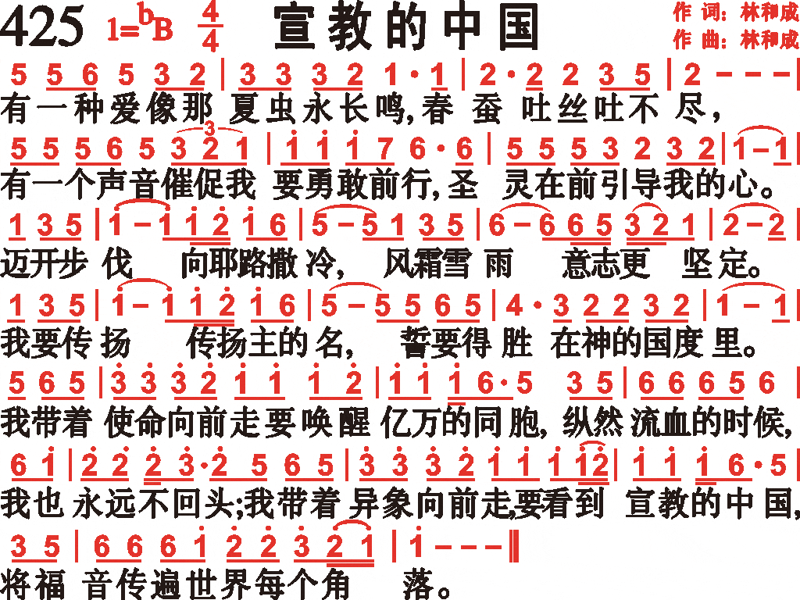

Slide 13
第二堂
(？)

Slide 14
思考题：
1我的生命有

